Slide 1
Стационарный реактор

Slide 2
Стационарное состояние реактора – это состояние, когда он работает на постоянной мощности (плотности потока нейтронов).
Это состояние возможно только в двух случаях:
- подкритический реактор с «внешним» источником нейтронов, уровень мощности постоянный;
- критический реактор – реактор находится в критическом состоянии без внешенго источника нейтронов.

Slide 3
Рассмотрим 2 варианта стационарного реактора:
- подкритического с внешним источником нейтронов
- и критического, но без внешнего источника нейтронов.
Сравним эти состояния с точки зрения кинетики:

Slide 4
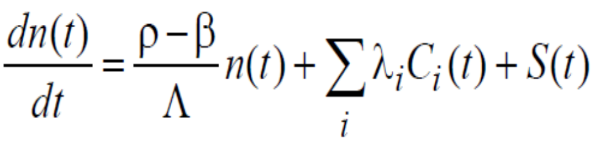
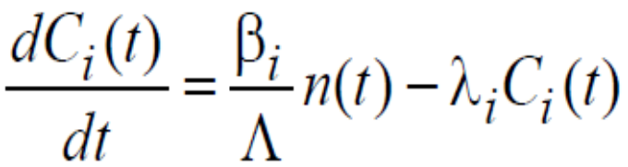
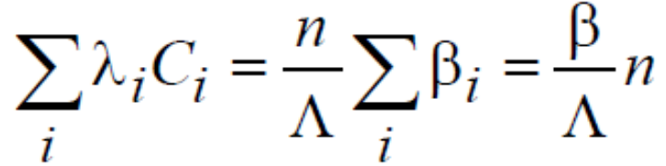
Рассмотрим частный случай – стационарный подкритический реактор с внешним источником нейтронов:
В силу стационарности производные в левой части уравнений равны нулю.
Реактивность ρ < 0. Просуммировав вторые уравнения по всем группам эмиттеров, получим:

Slide 5
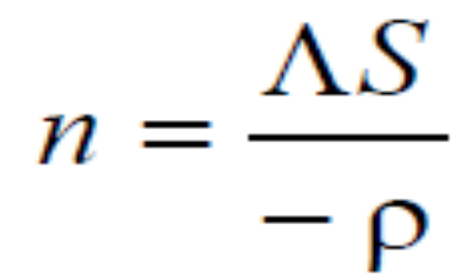
Подставив это выражение в первое уравнение и разрешив его относительно n, найдем:

Slide 6
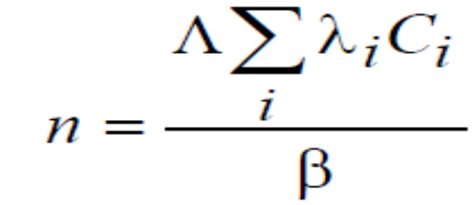
Рассмотрим другой частный случай – стационарный критический реактор без внешнего источника (S = 0).
Из этого уравнения легко получить следующее соотношение:

Slide 7
Сопоставляя полученные выражения, легко заметить, что в критическом реакторе роль источника выполняет полная плотность эмиссии запаздывающих нейтронов:
∑λ_{i}C
а аналогом отрицательной реактивности является доля запаздывающих нейтронов β.
Отсюда следует, что для изменения плотности нейтронов в критическом реакторе нужно соответствующим образом изменить плотность эмиссии запаздывающих нейтронов, т.е. концентрацию ядер-эмиттеров.

Slide 8
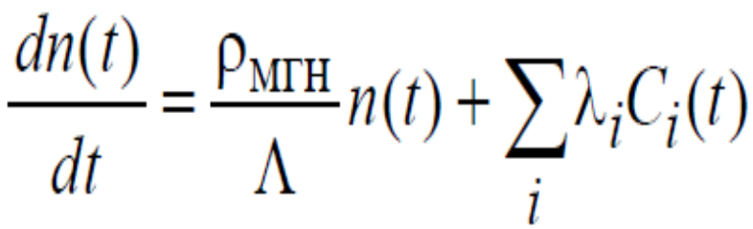
Разность ρ−β в уравнении можно трактовать как реактивность на мгновенных нейтронах:
ρ − β = ρ_{мгн}
При ρ = 0 ρ_{мгн} = − β.
До тех пор, пока ρ < β, ρ_{мгн} < 0.
С использованием понятия ρ_{мгн} нестационарное уравнение для плотности нейтронов без внешнего источника можно привести к виду:

Slide 9
роль источника нейтронов в стационарном критическом реакторе выполняет плотность эмиссии запаздывающих нейтронов,
в общем случае зависящая от плотности нейтронов и от времени.

Slide 10
Если реактивность изменяется во времени,
но при этом ρ < β, или ρ_{мгн} < 0,
то в правой части уравнения имеются два слагаемых с разными знаками,
т.е. разность двух больших чисел, формирующая малую величину производной dn/dt , или малую скорость переходного процесса.

Slide 11
Если введенная реактивность
ρ < β, или ρ_{мгн} < 0,
То в этой ситуации (ρ_{мгн}<0) скорость переходного процесса определяется скоростью изменения эмиссии запаздывающих нейтронов.

Slide 12
Если введенная реактивность
ρ > β, или ρ_{мгн} > 0,
переходный процесс резко меняет характер
и определяется быстро возрастающим первым слагаемым в правой части уравнения.

Slide 13
Отсюда следует:
чтобы переходный процесс был контролируемым и управляемым, необходимо, чтобы введенная в реактор реактивность ρ была существенно меньше эффективной доли запаздывающих нейтронов β.
Поэтому для управления ЯР важно корректно определять саму величины β.

Slide 14
В некоторых случаях при наличии в составе активной зоны легких ядер, способных излучать нейтроны в результате фотонейтронных реакций,
этот дополнительный компонент может быть учтен
в составе эффективной доли запаздывающих нейтронов.
Учет этого компонента может быть особенно существенным в ситуации, когда собственная доля запаздывающих нейтронов, обусловленная распадом ядер-эмиттеров, невелика
(например, в случае использования плутониевого топлива).

Slide 15
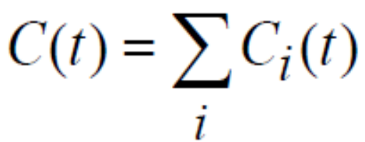
Модель с одной эффективной группой эмиттеров запаздывающих нейтронов
Простейшей моделью для анализа нестационарных процессов в реакторе является модель с одной эффективной группой эмиттеров запаздывающих нейтронов без внешнего источника.
Всем эмиттерам запаздывающих нейтронов приписывается одинаковое осредненное значение постоянной распада λ (или время жизни τ). Тогда полная концентрация ядер-эмиттеров:

Slide 16
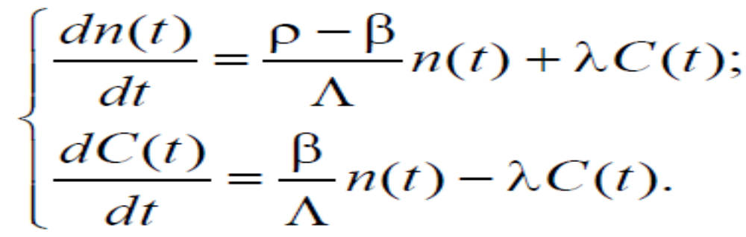
В качестве первого приближения осредненной величины постоянной распада λ можно принять величину, соответствующую стационарному состоянию λ =0,0765.
Модель кинетики в этом приближении сводится к системе двух уравнений:

Slide 17
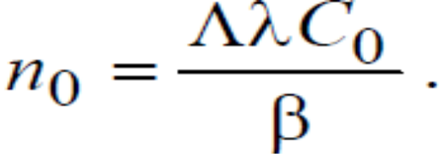
Модель с одной группой эмиттеров дает возможность в ряде случаев получить аналитические решения, отражающие их основные качественные особенности.
Предположим, что до момента t = 0 реактор находился в стационарном состоянии: ρ = 0;
Тогда плотность нейтронов и концентрация ядер-предшественников связаны соотношением

Slide 18
Пусть в момент t = 0 реактивность изменяется скачкообразно и принимает некоторое постоянное значение ρ.
Систему уравнений в этом случае можно характеризовать как систему линейных однородных уравнений с постоянными коэффициентами.
Общее решение такой системы может быть представлено суперпозицией двух (по числу уравнений) экспонент типа
e^{t/T}

Slide 19
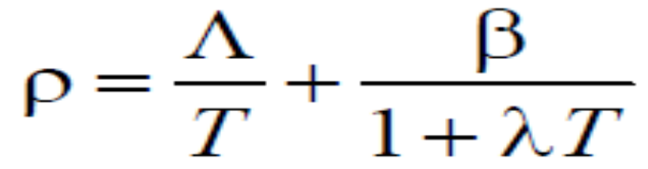
Решая эту систему легко получить характеристическое уравнение, связывающее периоды с введенной реактивностью:
Это уравнение носит название уравнения “обратных часов” в модели с одной группой эмиттеров и является уравнением 2-го порядка относительно Т.

Slide 20
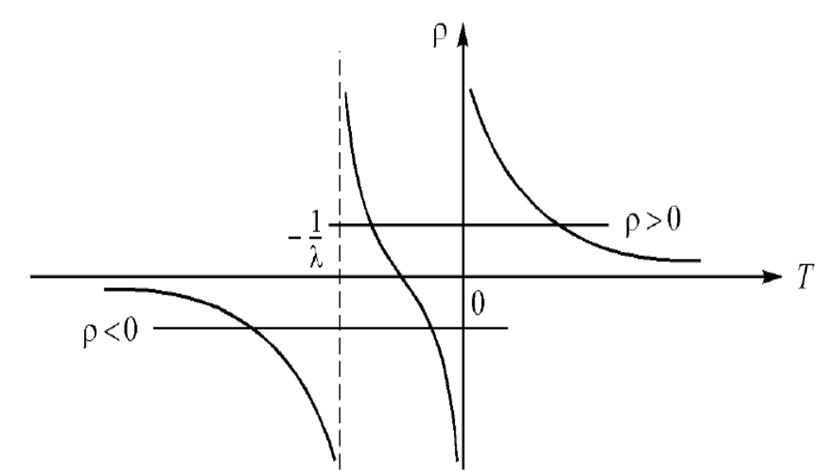
Общий качественный анализ взаимной зависимости ρ и Т можно показать рисунком

Slide 21
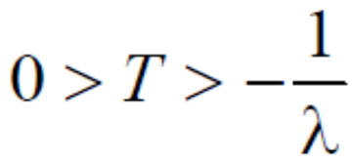
При постоянной реактивности любого знака, из двух корней Т_{1,2} характеристического уравнения один корень имеет знак введенной реактивности, а второй корень всегда отрицателен и локализован в интервале
Период, соответствующий первому корню, носит название асимптотического периода
и характеризует нестационарный процесс при больших временах.
Второй − отрицательный период характеризует быстро затухающую составляющую нестационарного процесса.

Slide 22
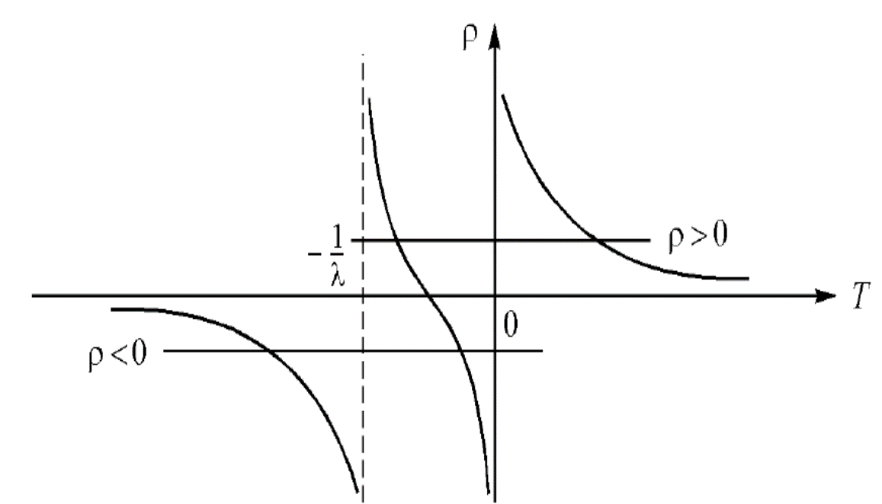
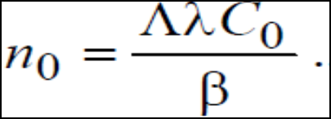
При любой величине отрицательной реактивности соответствующий асимптотический период
не может быть
по абсолютной величине меньше, чем 1/λ,
т.е. не может быть меньше, чем время жизни эмиттеров запаздывающих нейтронов.
Учитывая, что время генерации Λ ≈ 10^{–3}÷10^{–6} с,
а постоянная распада λ ≈ 10^{–1} с ^{–1},
произведение Λλ обычно существенно меньше β.

Slide 23
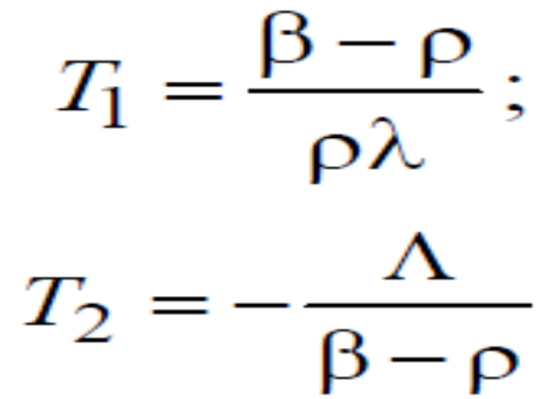
Если введенная положительная реактивность ρ << β, или реактивность − отрицательная, произведением Λλ в можно пренебречь.
В этом случае можно получить приближенные значения периодов Т_{1,2} :

Slide 24
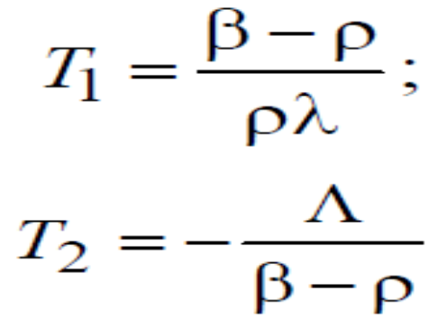
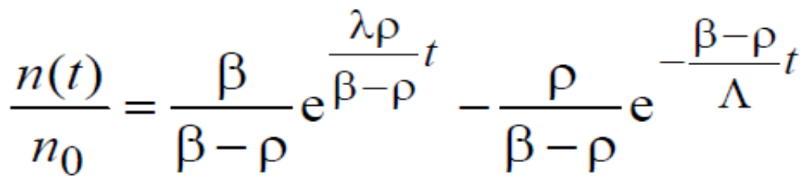
Судя по полученным выражениям, асимптотический период Т₁ соразмерен времени жизни эмиттеров запаздывающих нейтронов (τ=1/λ),
а переходный период Т₂ соразмерен времени генерации, или времени жизни мгновенных нейтронов Λ.
Решение уравнения для плотности нейтронов, удовлетворяющее начальным условиям, можно представить в виде:

Slide 25
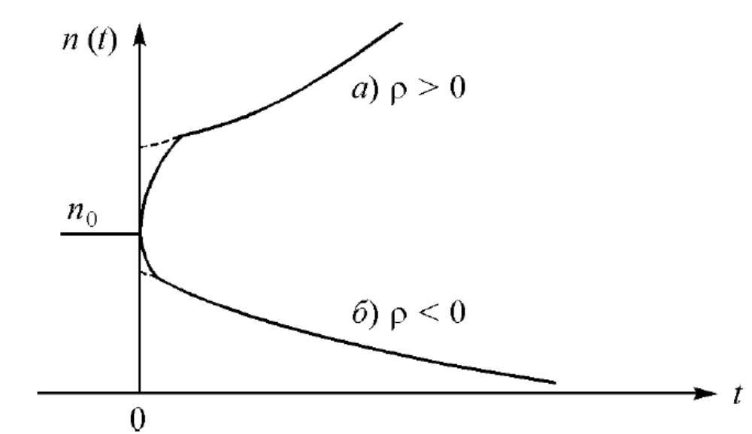
Представление о качественном характере зависимости n(t) и ее составляющих при положительном и отрицательном скачке реактивности:

Slide 26
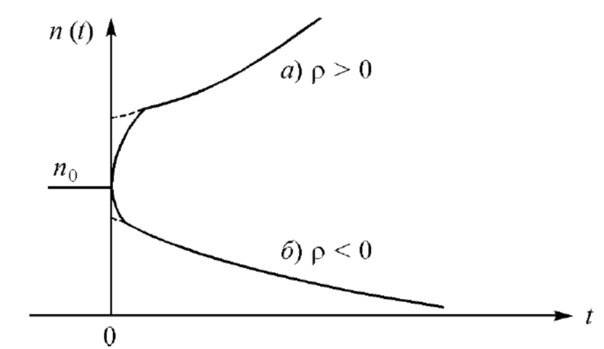
Из графиков видно:
после введения скачка реактивности в реакторе формируется быстрый переходный процесс, приводящий к увеличению или уменьшению плотности нейтронов (в зависимости от знака введенной реактивности)
и завершающийся экспоненциальным нарастанием или падением плотности нейтронов с характерным асимптотическим периодом.

Slide 27
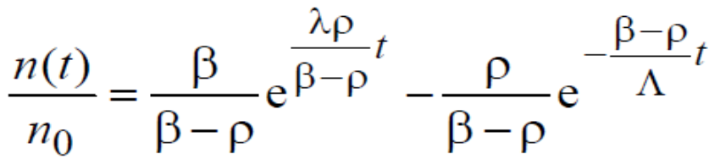
При этом первое слагаемое формирует асимптотическую составляющую n(t),
а второе слагаемое описывает быстрый переходный процесс.
Реально Т₂ составляет доли секунды.
Если в прикладных задачах рассматриваются процессы спустя значительно большие времена, вторым слагаемым в можно пренебречь.

Slide 28
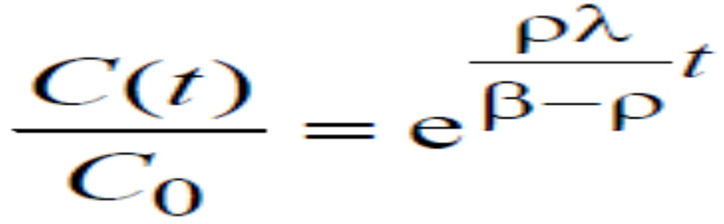
Формально общее решение для C(t) есть комбинация экспонент с теми же периодами Т₁
и Т₂, но с другими коэффициентами, соответствующими начальным условиям для эмиттеров.
В рамках принятых допущений коэффициент перед экспонентой с переходным периодом обращается в нуль, и зависимость C(t) может быть представлена в виде:

Slide 29
Существенная разница во временной зависимости плотности нейтронов и эмиттеров имеет место только в начальный момент;
Это находит простое объяснение:
мгновенные нейтроны, появляющиеся в акте деления и имеющие малое время жизни, практически мгновенно реагируют на изменение баланса цепной реакции и способны поменять свою плотность за очень малое время.

Slide 30
Эмиттеры запаздывающих нейтронов образуются в результате реакции деления,
а плотность реакции деления, пропорциональная плотности нейтронов, сама определяется концентрацией эмиттеров.
Поэтому рано или поздно устанавливается режим, при котором и плотность нейтронов, и концентрация эмиттеров согласуются между собой и подчиняются единому закону изменения во времени.

Slide 31
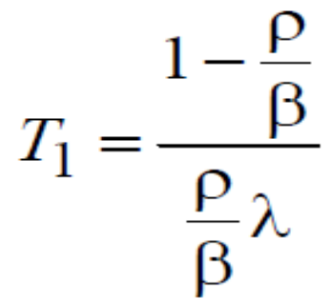
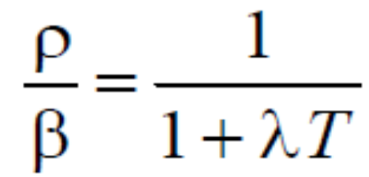
В модели с одной группой эмиттеров этот режим наступает спустя доли секунды после изменения реактивности.
Рост мощности и рост концентрации эмиттеров ЗН происходят с одним и тем же периодом.
Поделив числитель и знаменатель выражения для асимптотического периода этого выражения на β, получим следующий результат:

Slide 32
во всех официальных документах (ПБЯ), регламентирующих условия управления и безопасности реакторов, используется
величина реактивности ρ/β,
поскольку именно она предопределяет характер и скорость нестационарных процессов независимо от абсолютной величины β.
Естественно, чем меньше абсолютная величина β, тем меньше диапазон абсолютных изменений реактивности, обеспечивающих управление реактором в безопасных пределах.

Slide 33
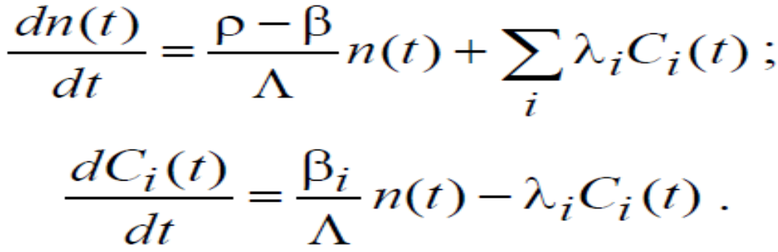
Модель с шестью группами эмиттеров запаздывающих нейтронов
Рассмотрим характерные особенности нестационарных процессов в реакторе на основе на примере ситуации со скачкообразным вводом постоянной реактивности при отсутствии внешнего источника.
Соответствующие уравнения имеют вид:

Slide 34
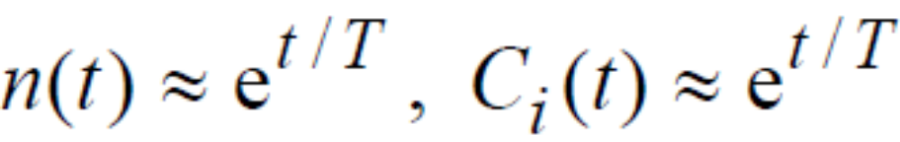
При постоянной реактивности ρ − это система семи линейных однородных уравнений первого порядка с постоянными коэффициентами.
Решение для каждой из функций, входящих в систему, может быть представлено совокупностью семи экспонент (по числу уравнений) с периодами, найденными из соответствующего характеристического уравнения, и с коэффициентами, определяемыми из начальных условий.

Slide 35
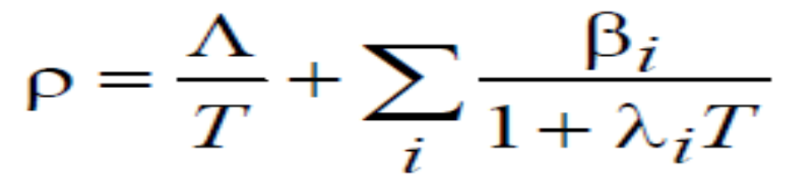
Характеристическое уравнение, устанавливающее связь между периодами и величиной введенной реактивности
Это соотношение называется уравнением "обратных часов" для модели с шестью группами эмиттеров.
Это уравнение может быть преобразовано к уравнению седьмого порядка относительно Т и в принципе дает возможность определить значения семи периодов для построения общего решения.

Slide 36
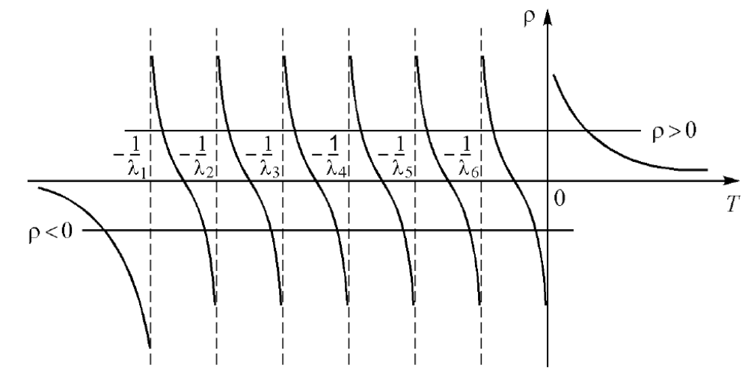
Связь между периодом и реактивностью в модели c шестью группами эмиттеров запаздывающих нейтронов

Slide 37
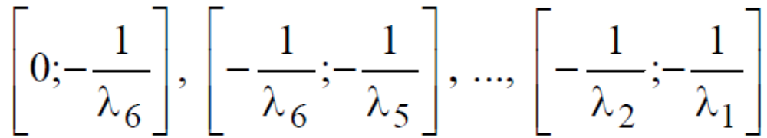
Основное отличие заключается в том, что в модели с шестью группами при отрицательных значениях Т в функции ρ(Τ) имеет место не один, а шесть разрывов в особых точках 1/λi, вследствие чего в общем решении будут присутствовать шесть экспонент с отрицательными периодами, локализованными в интервалах
и одна экспонента с периодом, имеющим знак введенной реактивности и называемым асимптотическим.

Slide 38
Асимптотический период при большой положительной реактивности может быть сколь угодно малым.
Асимптотический отрицательный период при отрицательной реактивности по модулю всегда больше всех переходных периодов и с ростом отрицательной реактивности стремится к предельному значению, равному времени жизни самой долгоживущей группы
τ = 1/λ_{i} .
Это предельное значение близко к 80 с.

Slide 39
Решение для плотности нейтронов и для каждой из шести групп эмиттеров запаздывающих нейтронов представляет комбинацию из семи экспонент с коэффициентами, определяемыми начальными условиями.
В отличие от простой модели с одной группой эмиттеров, в которой экспоненциальное решение с асимптотическим периодом устанавливается через доли секунды, в реальном нестационарном процессе, моделируемом с учетом шести групп эмиттеров,
выход на экспоненциальное решение с единым асимптотическим периодом занимает существенно большее время, соразмерное времени жизни самых долгоживущих групп эмиттеров.

